Slide 1
Última sesión
CUESTIONES PRÁCTICAS

Slide 2
Resultados finales.
DOCUMENTOS EVALUACIÓN

Slide 3
¿Crees que puedes evaluar criterialmente?

Slide 5
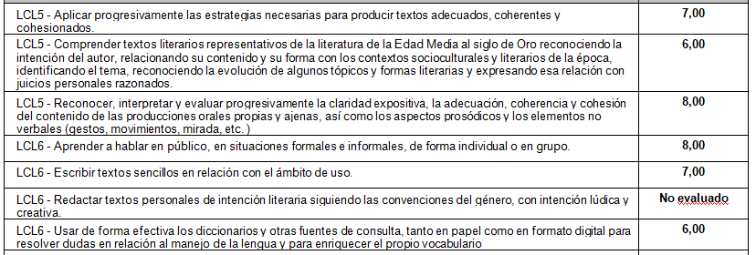

Slide 7
¿Cómo evalúo las competencias?

Slide 8
Actividades evaluables
PROFESORADO

Slide 9
Evaluar criterialmente:
Definir las nuevas categorías evaluables diarias.
Crear las actividades evaluables asociadas a las categorías diarias.

Slide 10
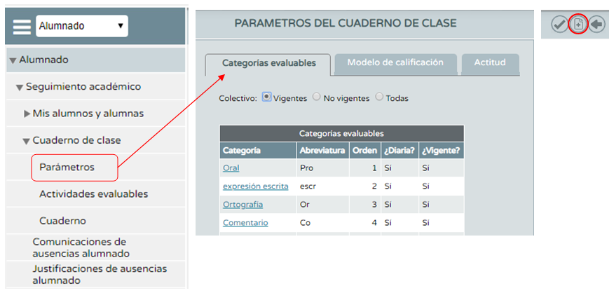
Paso 1. Nueva categoría evaluable diaria.

Slide 11
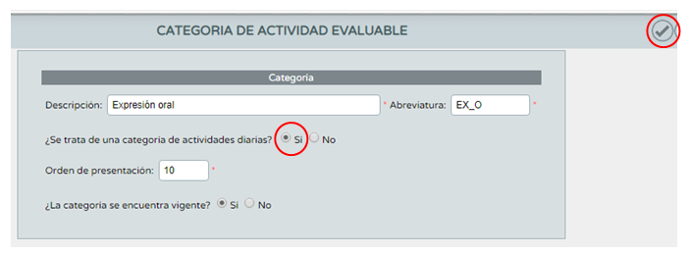
Paso 2.Nueva categoría evaluable diaria.
 Las categorías que necesitemos las vamos creando a lo largo del curso.

Slide 12
Paso 1. Nueva actividad evaluable.
 Las actividades evaluables se pueden recuperar de las ya creadas. También se pueden crear en iSéneca.

Slide 13
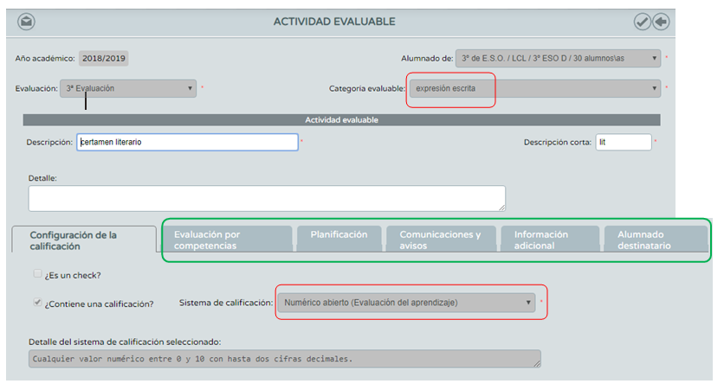
Paso 2. Nueva actividad evaluable.

Slide 14
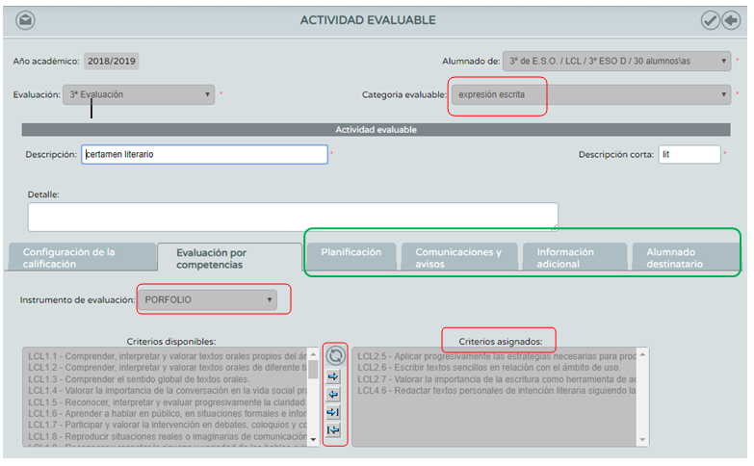
Paso 3. Nueva actividad evaluable.

Slide 15
Ponderación de criterios
JEFES DE DEPARTAMENTO

Slide 16
¿Es necesario ponderar los criterios?
La LOGSE de 1990 partía de un principio de ATENCIÓN A LA DIVERSIDAD por lo que establecía los aprendizajes mínimos necesarios para garantizar la objetividad de la evaluación. La LOMCE de 2013 mantiene la atención a la diversidad por lo tanto siendo coherentes hay que distinguir los criterios en función de su aportación a los objetivos de la materia.

Slide 17
LOS REFERENTES: OBJETIVOS DE LA MATERIA
No todos los criterios o estándares de aprendizaje tienen la misma relevancia dentro de cada materia. Por una parte hay aprendizajes más sencillos que otros y aprendizajes más relevantes que otros para conseguir los objetivos propuestos para la materia y que deben ser nuestro referente.

Slide 18
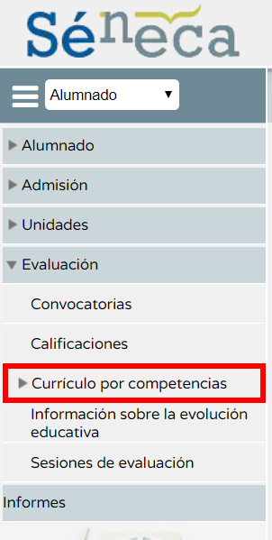
EVALUACIÓN POR COMPETENCIAS
No todos los centros tiene el módulo habilitado.
Dos perfiles de usuario:
Evaluador.
Elaborador de programaciones.
Coordinador (de competencias clave).

Slide 19
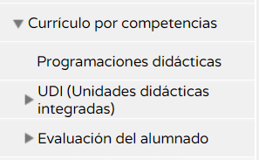
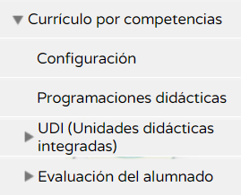
EVALUACIÓN POR COMPETENCIAS
Evaluador
Evaluar el rendimiento del alumnado de las materias que imparte.
Profesorado
Coordinador
Gestión del módulo de competencias, excepto menú Evaluación.
Jefe de departamento

Slide 20
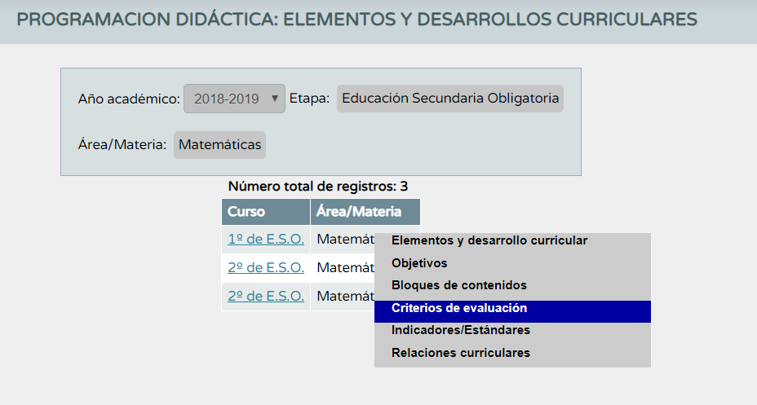
PROGRAMACIÓN DIDÁCTICA
Acceso a los Criterios de evaluación.

Slide 21
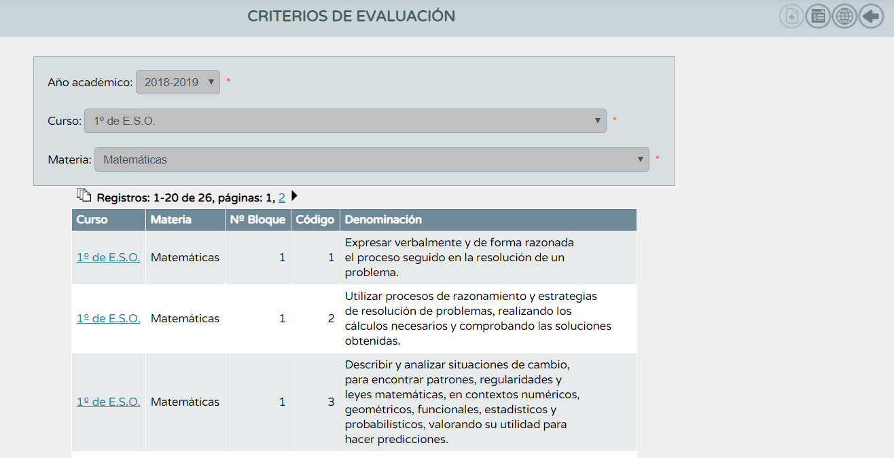
PONDERACIÓN DE LOS CRITERIOS
Criterios de evaluación.
Están situados dentro de las programaciones.
Perfil
Área / Materia

Slide 22
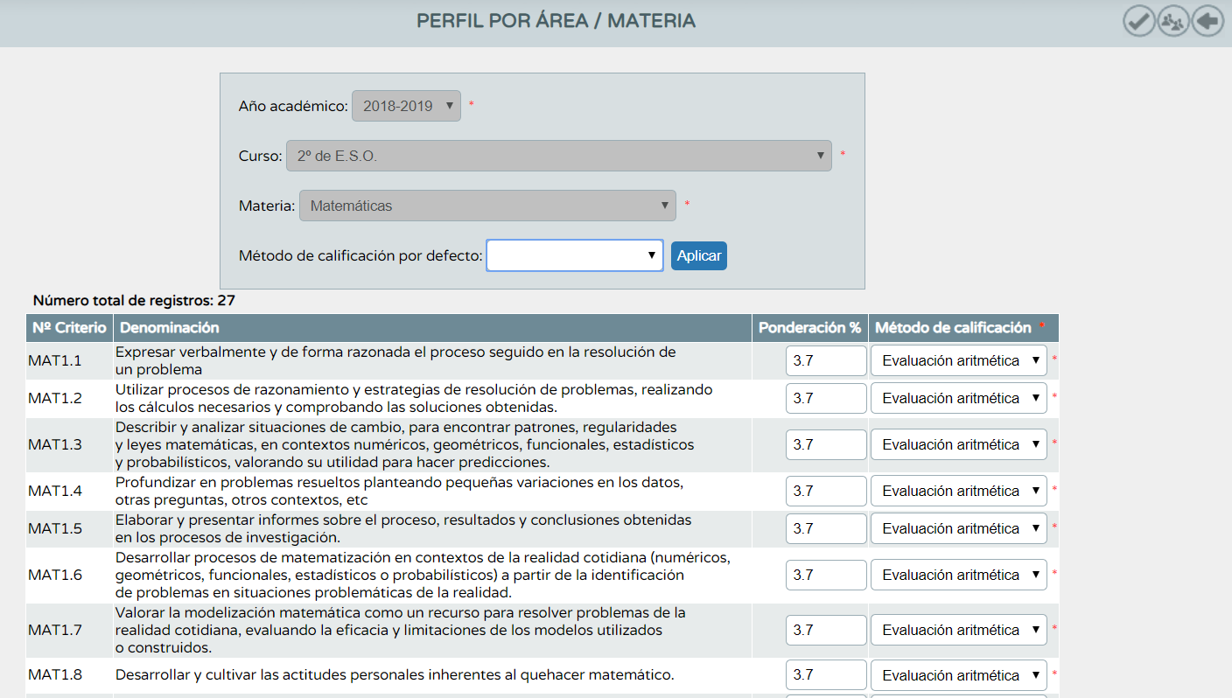
PONDERACIÓN DE LOS CRITERIOS
Ponderación %.
Modelo de calificación: ev. aritmética y continua.
Distribuir
ponderación uniformemente

Slide 23
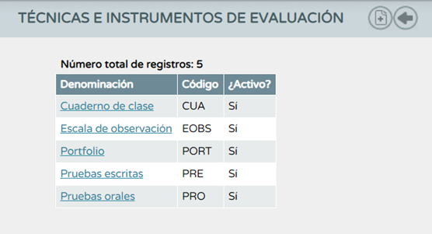
INSTRUMENTOS DE EVALUACIÓN
El Coordinador puede crearlos.

Slide 24
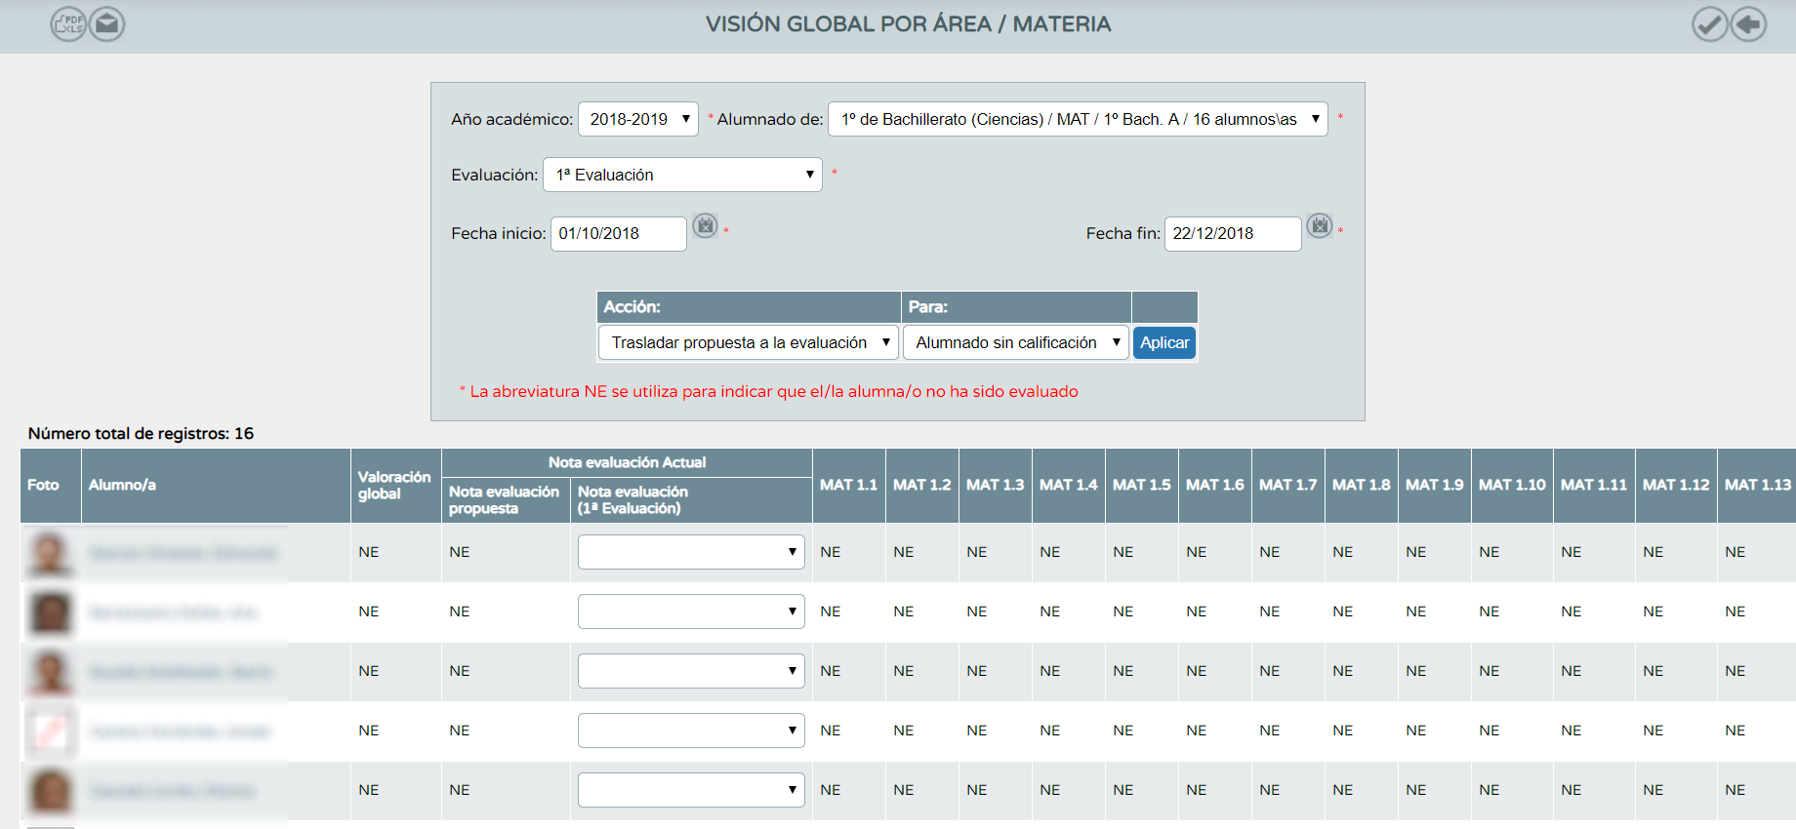
VISIÓN GLOBAL
Visión global de la materia. Nos da una visión de los criterios de evaluación.

Slide 25
MUCHAS GRACIAS.

